Slide 1
Возможные направления сотрудничества между участниками Ассоциации вузов, осуществляющих подготовку кадров в области радиоэлектронной промышленности и Группой компаний «АЛРОСТ»

Slide 2
В состав группы компаний АЛРОСТ входят организации с многолетними успешными историями развития в сфере поставок и испытаний электронно-компонентной базы, электронных модулей, радиоэлектронной аппаратуры, а также защитной тары и упаковки.
ГК АЛРОСТ обладает всеми необходимыми свидетельствами, лицензиями и сертификатами, необходимыми для работы с предприятиями различных областей промышленности. Профессионализм и уровень подготовки персонала гарантирует высокое качество предоставляемых нами услуг.
Исходя из направлений нашей деятельности и опыта сотрудничества с предприятиями РЭП ГК АЛРОСТ предлагает Ассоциации вузов ЭКБ рассмотреть следующие возможные направления сотрудничества:
поставки электронной компонентной базы;
испытания электронной компонентной базы;
испытания радиоэлектронной аппаратуры;
совместные научные разработки;
совместную подготовку квалифицированных кадров.

Slide 3
Поставки электронной компонентной базы
Комплексные поставки различных электронных компонентов ОП и ИП в минимальные сроки.
Поставки от официальных дилеров и дистрибьюторов.
Отечественные комплектующие с категориями качества «ОТК», «ВП», «ОС», «ОСМ».
Импортные комплектующие с категориями качества Commercial, Industrial, Military, Space.
Поставки ЭКБ, имеющей ограничения к экспорту.
Поставки ЭКБ, снятой с производства, и возобновление производства.
Тестирование параметров ЭКБ.
Проведение испытаний ЭКБ, включая сертификационные.

Slide 4
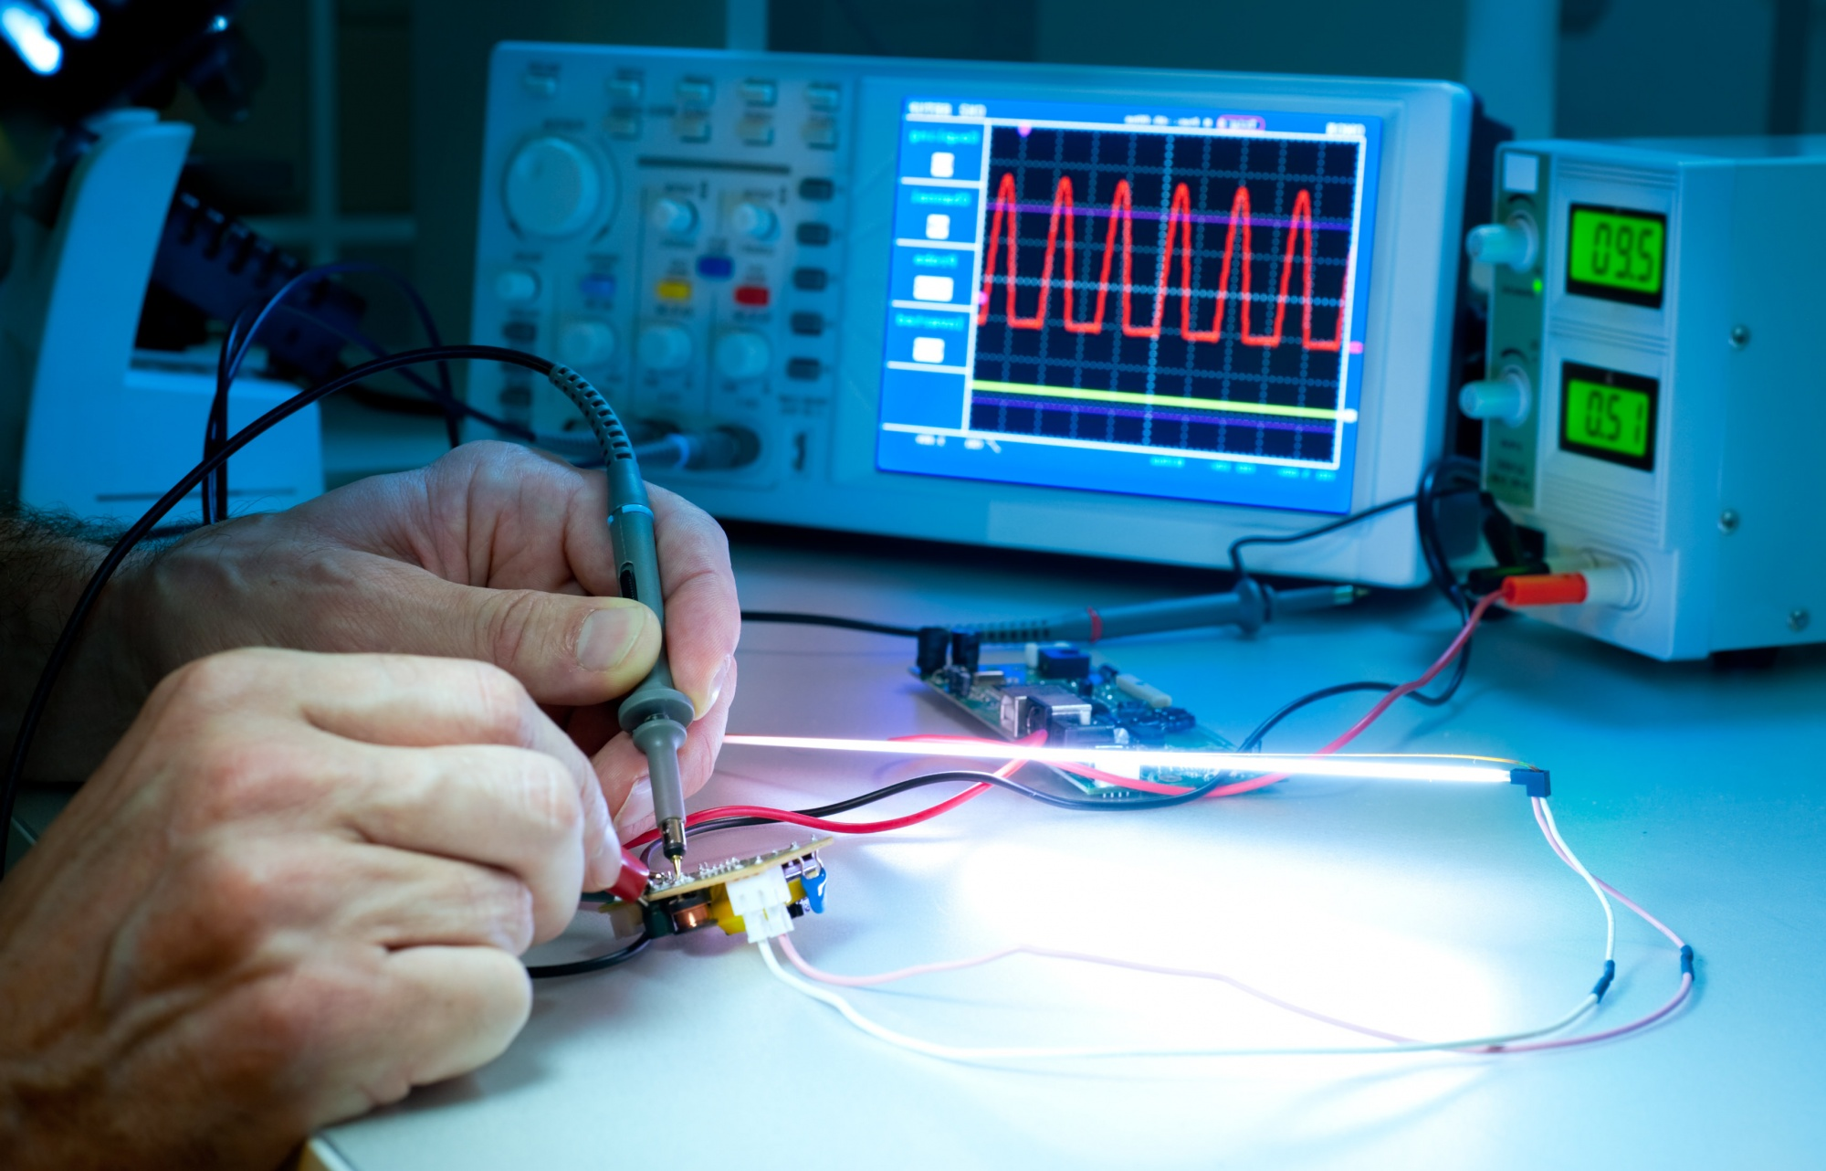
Испытания электронной компонентной базы
Проведение любых категорий и видов испытаний по КГВС «Мороз» и «Климат», как на этапе опытного, так и серийного производства ЭКБ и электронных модулей.
Сертификационные испытания в объеме модели внешних воздействующих факторов, предоставленной заказчиком, с проведением, при необходимости, испытаний на безотказность и сохраняемость, в том числе для комплектования бортовой аппаратуры космических аппаратов.
Тестирование и измерение параметров ПЛИС, микросхем памяти, сигнальных процессоров, операционных усилителей, ЦАП, АЦП, полупроводниковых приборов, пассивных компонентов на соответствие электрическим параметрам, заявленным производителем, в том числе при воздействии температур в режиме «реального времени».
Разработка технических заданий, программ и методик испытаний.
Разработка, изготовление и метрологическая экспертиза измерительной и испытательной оснастки.
Проведение подробных консультаций заказчиков на всех этапах подготовки и производства работ.

Slide 5
Испытания радиоэлектронной аппаратуры
Проведения любых категорий и видов испытаний по КГВС «Мороз», как на этапе опытного, так и серийного производства.
Испытания крупногабаритных изделий.
Испытания на прочность и устойчивость при воздействии акустического шума в соответствии с ГОСТ РВ 20.57.416 и ГОСТ РВ 20.57.305 (в диапазоне частот от 50 до 10 000 Гц с максимальным суммарным уровнем звукового давления до 160 дБ и непрерывной продолжительностью испытаний до 60 минут).
Испытания на воздействие механических факторов.
Испытания на воздействие климатических факторов.
Комплексные испытания с одновременным воздействием механических и климатических факторов.
Испытания на электромагнитную совместимость радиоэлектронных средств.
Другие виды испытаний, включая малораспространенные (испытания на воздействие динамической и статической пыли и песка, соляного тумана, агрессивных сред, воздушного потока и т.д.).

Slide 6
Совместные научные разработки
Высшее учебное заведение
Малое государственно-частное предприятие
Научные разработки
Разработка документации исследования
Разработка проектно-бюджетной документации
Проведение расчетов и лабораторных исследований
Предоставление базы для проведения практических исследований
Взаимодействие со специалистами предприятия по корректировке исследования
Внедрение опытных исследований
Подготовка документации и участие в тендерах на выполнение ОКР, НИР и т.д.
Поиск государственных и частных заказчиков

Slide 7
Совместная подготовка квалифицированных кадров
Высшее учебное заведение
Малое государственно-частное предприятие
Теоретическая подготовка
Практическая подготовка
Составление образовательных программ
Предоставление специалистов для ведения практических занятий
Составление учебных планов
Предоставление базы для проведения практических занятий
Обеспечение непрерывного процесса теоретической и практической подготовки
Проведение практических занятий

Slide 8
Контакты
Телефон/факс: +7 (495) 777-33-65
Сайт: www.al-rost.ru
Электронная почта: info@al-rost.ru
Адрес: 125371, г. Москва, Волоколамское шоссе, д. 114, корп. 1, 3 этаж
Генеральный директор: Пантелеев Владимир Владимирович
тел. +7 (495) 777-33-65 (доб. 111), e-mail: pvv@al-rost.ru
Руководитель испытательной лаборатории: Курочкин Дмитрий Александрович
тел. +7 (495) 777-33-65 (доб. 107), e-mail: kda@al-rost.ru

